Slide 1
Я досліджую світ
1 клас
людина і світ
Урок 61
Хто вдома «помічник»?

Slide 2
Очікування «Загадкові листи»
Обери лист, який ти хочеш відкрити
(для відкриття по листі варто натиснути)
Чудове спілкування
Приємні зустрічі
Отримаю втомлення
Цікаві знання
Зайва інформація
Стикнусь із труднощами

Slide 3
Вправа «Синоптик»
Ясно хмарно похмуро
дощ гроза сніг
Яка зараз пора року?
Який стан неба?
Яка температура повітря?
Який місяць?
Чи були протягом доби опади?
Яке число?
Погода вітряна чи безвітряна?
Який день тижня?

Slide 4
Пригадай
Про безпеку власну дбаєм.
Уроки вдумливо вивчаєм.
Знаєм правила ми з «Не».
Пам’ять нас не підведе.
Відгадай загадку
Ця будівля є повсюди,
В ній живуть хороші люди.
Він складається з цеглинок,
Називається...
будинок

Slide 5
Запам’ятай
У кожного вдома є «помічники», які допомагають приготувати та зберегти їжу, закип’ятити воду, охолодити або зігріти повітря.
Це – побутові прилади, що «працюють» за допомогою електроенергії.
Користуватися ними варто обережно й тільки з дозволу дорослих.
Відгадай про них загадки!

Slide 6
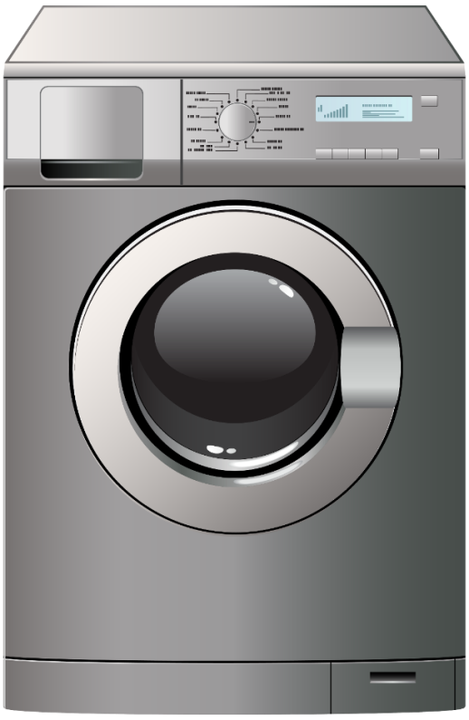
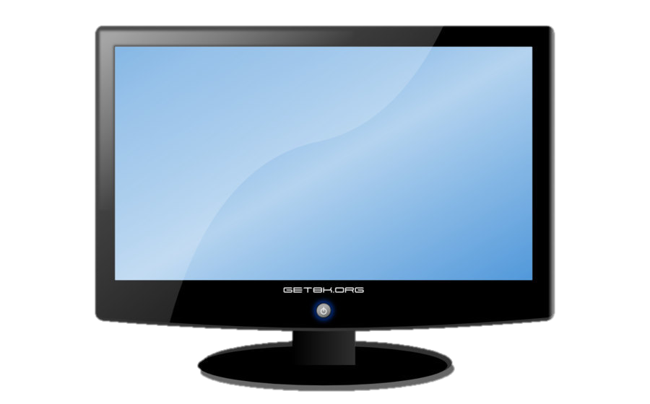
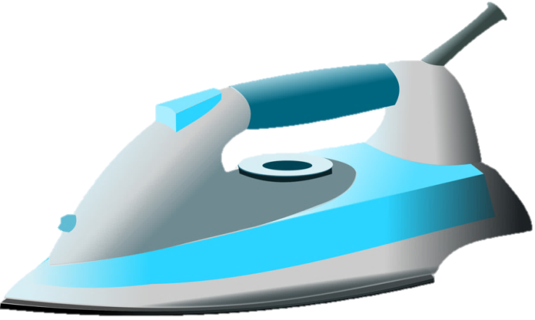
Відгадай загадки
Гладить все, чого торкається,
А торкнешся –
то кусається.
Товстопуза біла пані
Крутить одяг в барабані.
Ну і дім – одне вікно,
В ньому кожен день кіно.
телевізор
Пральна машинка
праска

Slide 7
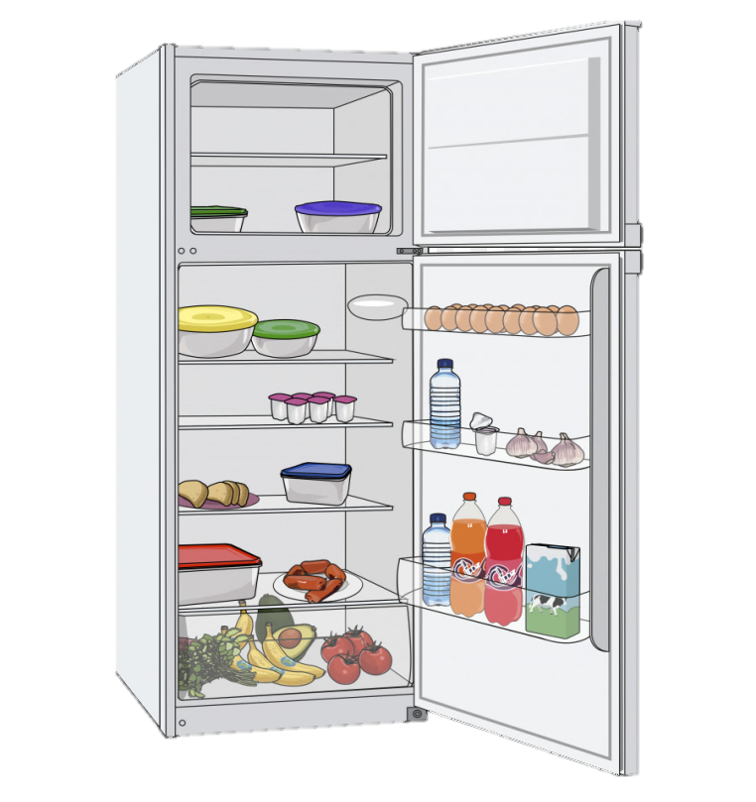
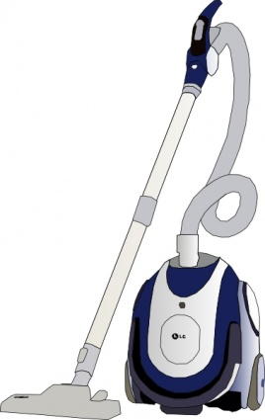
Відгадай загадки
Сік, морозиво, ковбаси,
Сало, яйця, м’ясо, кваси,
Все в животику ховає
І свіженьким зберігає.
Сміття все попідбирає,
І пилинки позбирає.
Наш надійний помічник,
Працьовитий робітник.
холодильник
пилосмок

Slide 8
Поміркуй
Які ще електроприлади є в твоєму домі?
Чим ти можеш користуватися сам, а чим лише з дорослими?
Одне з найцікавіших місць в нашому домі це кухня. Проте вона може приховувати багато небезпек.
Запам’ятай деякі правила.

Slide 9
Каструлі, сковорідки та чайник можуть бути небезпечними. Поміркуй чому?

Slide 10
Фізкультхвилинка

Slide 11
Побутові прилади, які можуть бути небезпечними?
Всі ці прилади працюють за допомогою електроенергії. Користуватися ними потрібно обережно і лише з дозволу дорослих.

Slide 12
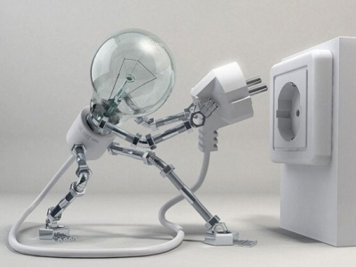
Запам’ятай!
Вмикаючи і вимикаючи прилад з розетки тримати потрібно за штепсель,
а не за дріт.
Ніколи не роби цього вологими руками.

Slide 13
Розглянь
Електроприлад
Розетка
Дріт
Штепсель
Досліди. Якими електроприладами в тебе вдома користуються найчастіше, а якими - зрідка?

Slide 14
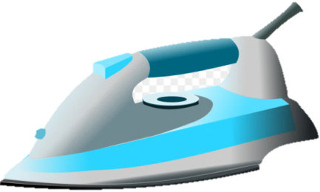
Робота в зошиті
«Розплутай» електропроводи. Зафарбуй червоним кольором той, що увімкнений в електромережу. Запиши його назву.
Сторінка
13 №1

Slide 15
Робота в зошиті
Полічи електроприлади в лабіринті й у себе вдома.
Де їх більше? Постав знак > або <. Запиши.
удома
у лабіринті
Яким електроприладом користуються найчастіше у твоїй родині? Намалюй
Сторінка
13 №2-3

Slide 16
Відкрити онлайнове інтерактивне завдання

Slide 17
Рефлексія «Загадкові листи»
Обери лист, який ти хочеш відкрити
(для відкриття по листі варто натиснути)
Сьогодні
на уроці
я навчився/
навчилася…
На уроці
я запам’ятав/
запам’ятала…
Найкраще
мені вдалося…
Найбільше
мені сподобалося…
Урок
завершую з настроєм…
Труднощі виникали…

